Slide 1
Normas APA

Slide 2
Normas APA V7
Guía para la redacción académica

Slide 3

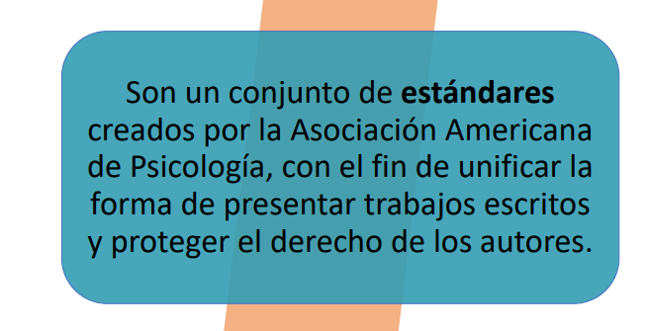
Introducción
Qué son las Normas APA
Quién las desarrolla (American Psychological Association)
Aplicación en ciencias sociales, educativas, salud, etc.

Slide 4
Objetivos de las Normas APA
Establecer estándares de redacción
Evitar el plagio
Asegurar claridad y coherencia
Fomentar la comunicación académica ética

Slide 5
Alcance y uso
Trabajos estudiantiles (ensayos, informes, tesis)
Publicaciones profesionales
Investigaciones científicas

Slide 6
Cambios clave en APA 7
Hasta 20 autores en referencias
Eliminación de 'Recuperado de'
DOI como enlaces activos
Mayor variedad tipográfica
Lenguaje inclusivo

Slide 7
Formato general del documento
Tipografías: Times New Roman, Arial, Calibri, Georgia
Tamaño: 11 o 12 pt
Interlineado: doble
Sangría: 0.5" (1.27 cm)
Margen: 1" (2.54 cm)

Slide 8
Estructura del trabajo APA
Portada
Resumen y palabras clave
Cuerpo del trabajo
Referencias
Tablas/Figuras
Apéndices (opcional)

Slide 9
Citación en el texto
Autor-fecha (González, 2021)
Cita narrativa vs parentética
Cita textual:
- Menor a 40 palabras con comillas
- Más de 40 en bloque

Slide 10
Lista de referencias
Orden alfabético
Formato según tipo:
- Libros
- Artículos de revista
- Sitios web
Uso correcto de DOI y URL

Slide 11
Tablas y figuras
Numeradas consecutivamente
Título y nota explicativa
Citadas en el texto antes de mostrarse

Slide 12
Lenguaje inclusivo
Evitar masculino genérico
Descripción precisa y respetuosa
Uso de lenguaje no sexista o discriminatorio

Slide 13
Recursos adicionales
• Manual APA 7ª edición
• https://apastyle.apa.org
• APA Style Blog
• Generadores de citas APA confiables

Slide 14
Conclusión
Importancia del uso correcto
Mejora la calidad y credibilidad académica
Refleja ética, profesionalismo y claridad

Slide 15


